Slide 1
第六章
大学生压力管理与挫折应对

Slide 2
案例：“找不回原来的自己”
我来自南方，现在在大连上大学。我高中时成绩很优秀，老师欣赏
我，同学仰慕我，喜欢跟我玩，我一直很自信，很高傲，可是这一切都
随着进入大学发生了改变······
我有很多想表达的东西，但由于口音问题无法摆脱，让我感觉自
己非常的廉价，身份、人格一再降低，我一次次告诉自己不是这样的。
但这就是现实，以前我可以随意表达自己的想法，大家都听得懂，是公
认为比较睿智的人，但现在，南方的幽默在北方似乎难以理解，很多好
的想法、主意、点子却被人忽视，竞选社团也失败了，这让我沉沦于这
些悲剧中不能自拔，导致我大一连续挂科，缺乏自信，参加多项比赛都
未能入选。我一次次想，我的能力真的很差吗？我感到非常的恐慌和迷
茫，而且这种噩梦似乎还在继续，人际关系也原来越差，这种绝望和压
力是前所未有的，我无法摆脱这些阴影，寝食难安，压力重大，缺
乏安全感，特别抑郁，我已经再也找不回原来的自己······

Slide 3
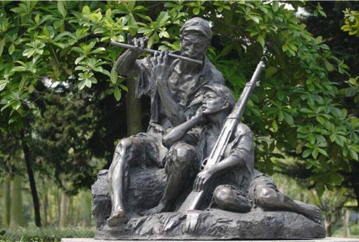
【学习要点】
什么是压力与挫折？
大学生面对的压力与挫折有哪些？
应该如何应对压力与挫折？

Slide 4

第一节 压力与挫折概述
我是先准备英语四级还是计算机二级？
社团明天要面试，可我还没有准备好。
家里经济困难，我要兼职努力
挣钱

Slide 5

第一节 压力与挫折概述
一、什么是压力？
压力是指人们在社会适应过程中，
对各种刺激作出的生理和行为反应时
所产生的一种紧张的心理体验和感受。
压力在西方文献中也称为应激，
压力是一般意义上使用的概念，应激
则是临床使用的概念。

Slide 6
第一节 压力与挫折概述
（一）压力是一种心理感受和体验
压力是心理失衡的结果，来源于内心冲突。
（二）压力是压力源作用的结果
压力虽然是一种体验，但离不开客观刺激——压力源。
（三）压力反应与主观评价
压力并不直接导致我们的感受和体验，而我们对压力的认识反应或主观评价，决定了我们的感受和体验。
双趋冲突——鱼与熊掌不可兼得
双避冲突——左右两难
趋避冲突——进退两难
双重趋避冲突
生物性压力源
社会学压力源
精神性压力源

Slide 7
第一节 压力与挫折概述
（四） 压力的反应
压力的影响，常常不能被直接和明确感知，可以通过哪些反应来察觉压力水平？
生理反应
情绪反应
思想反应
行为反应

Slide 8
【压力测试】
过去一个月内有否出现以下情况：
从未发生0分，偶尔发生1分， 经常发生2分
1、觉得手上工作太多， 无法应付。
2、觉得时间不够， 所以要分秒必争。 例如过马路时冲灯，
走路和说话的节奏很快速。
3、觉得没有时间消遣， 终日记挂着工作。
4、遇到挫败时很容易发脾气 。
5、担心别人对自己工作表现的评价。
6、觉得上司和家人都不欣赏自己。
7、担心自己的经济状况。
8、有头痛/ 胃痛/ 背痛的毛病， 难于治愈。

Slide 9
【压力测试】
过去一个月内有否出现以下情况：
从未发生0分，偶尔发生1分， 经常发生2分
9、需要借烟酒、 葯物、 零食等抑制不安的情绪。
10、需要借助安眠药去协助入睡。
11、与家人/ 朋友/ 同事的相处令你发脾气。
12、与人倾谈时， 打断对方的话题。
13、上床后觉得思潮起伏， 很多事情牵挂， 难以入睡。
14、太多工作， 不能每件事做到尽善尽美。
15、当空闲时轻松一下也会觉得内咎。
16、做事急躁， 任性而事后感到内咎。
17、觉得自己不应该享乐。

Slide 10
【评估结果解释】
0- 10分：精神压力程度低，但可能生活缺乏刺激，比较简单沉闷， 个人做事的动力不高。
11-15分：精神压力程度中等， 虽然有些时侯感到压力较大， 仍可应付。
16分或以上：精神压力偏高，应反省一下压力来源和寻求解决方法。

Slide 11


正确看待压力
压力太大，
弹簧损坏
压力太小
弹簧无反应
压力适度，
弹簧大力反弹

Slide 12

二、挫折概述
（一）挫折的涵义
挫折是指一种情绪状态，即个体在从事有目的活动过程中，
遇到了难以克服或自认为无法克服的障碍和干扰，致使个人动机
不能实现、需要不能满足时所产生的消极的情绪反应。

Slide 13

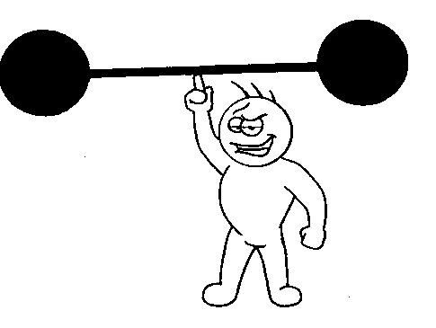
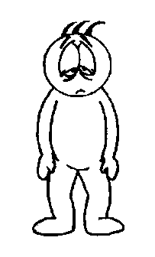
挫折一般包括三个方面的要素：
1.挫折情境：如考试不及格等。
2.挫折认知：是指人们对挫折情境的知觉、认识和评价。
3.挫折反应：常见的有焦虑、紧张、愤怒、躲避或攻击等。

Slide 14
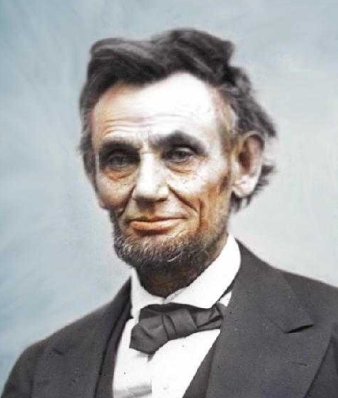
【林肯的挫折】
你发现了什么?
数数林肯经历了多少次失败才获得成功的。
争取国会提名失败
竞选国会议员失败
竞选众议员失败
竞选州议长失败
竞选参议员失败
竞选副总统失败
竞选参议员失败
担任美国总统
母亲去世
经商失败
恋人死去
精神崩溃
46
47
49
51
岁
10
22
23
26
27
29
34
36

Slide 15


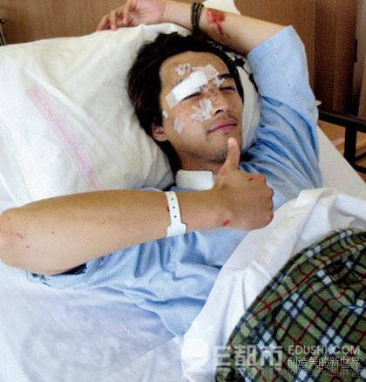

【胡歌的挫折】
琅琊榜的迅速走红
2005年凭借李逍遥一角走红
2006年出车祸受重伤
伪装者的转型

Slide 16
调查显示：
【遭遇挫折情况】
91%的大学生遭遇过挫折，36.2%的大学生有很强或较强的挫折感，主要来自学习、人际关系、失恋、择业和生理健康。
【抗挫折能力】
虽然这些生活事件本身并不严重，却因心理承受能力较弱而倍受挫折；21.4%的大学生面对挫折觉得“心有余而力不足”；66.2%的大学生认为自己抗挫折能力“一般”或“较弱”，个别人甚至认为“很差”。
【对挫折的认识】
47%的学生认为挫折对人的成长只具有消极作用，41%的学生认为挫折对人的成长具有双重的作用，12%的学生认为挫折只会对人的成长产生促进作用。

Slide 17

（二）挫折对人生发展的意义
心理学家认为：一个人事业成功必须具备高智商(IQ)、高情商(EQ)和高挫折商(AQ)这三个因素，在智商都跟别人相差不大的情况下，挫折商对一个人的事业成功起着决定性的作用。
1.挫折可以使人成长得更坚强成熟。
2.挫折可以使人变得更聪明睿智。
3.挫折具有激励人自强不息的功能。
4.挫折可以锻炼人的意志力。

Slide 18
压力与挫折的关系
区别：
压力是在人活动前或活动后产生的情绪或身体上的异常反
应，它与人对压力源的评估有关。
挫折发生在活动过程中或活动之后，它与人的需要和动机
有关。
共同点：
挫折和压力所引起的情感、情绪上的变化，都对人的身体和心理上有消极的影响。适当的挫折和压力对人的成长有积极的促进作用。

Slide 19

第二节 大学生常见的压力及挫折
一、大学生常见的压力及挫折
1.学习压力和挫折
学习适应性不良
学习动机弱
对所学专业不感兴趣
2.适应压力及挫折
集体宿舍、集体食堂；
陌生的人、陌生的事和陌生的感觉

Slide 20


3.生活压力
经济、自理自律
4.人际交往压力及挫折
5.恋爱挫折
“大一按兵不动，大二蠢蠢欲动，大三全面出动，
大四个个反动”
6.就业挫折及压力

Slide 21
二、 大学生压力及挫折产生的原因
自然、社会、学校、家庭教育等
客观原因
生理因素、恋爱问题、社会支持、挫折频率、心理因素
主观原因

Slide 22
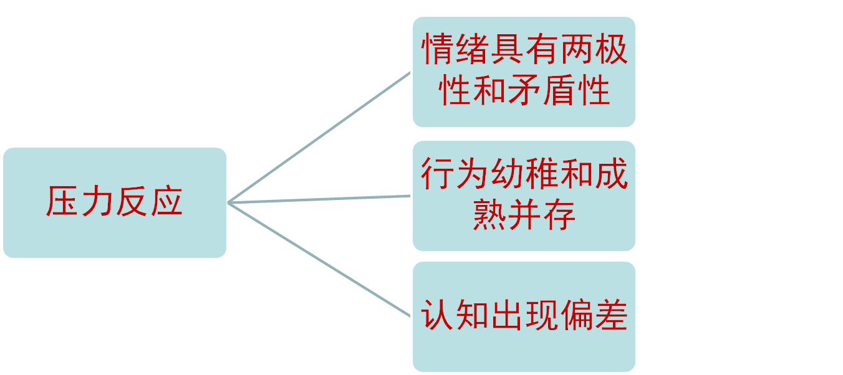
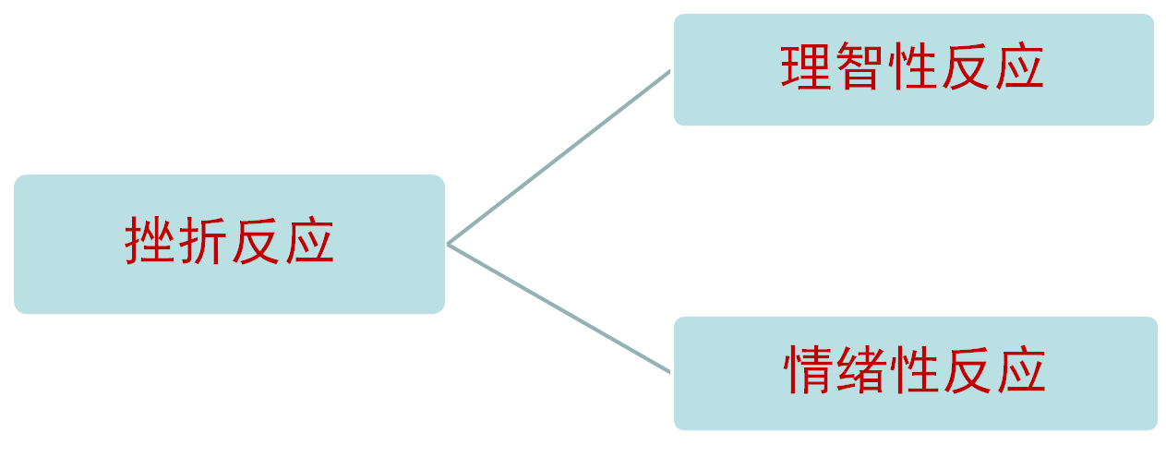


二、 大学生压力及挫折对大学生心理的影响

Slide 23
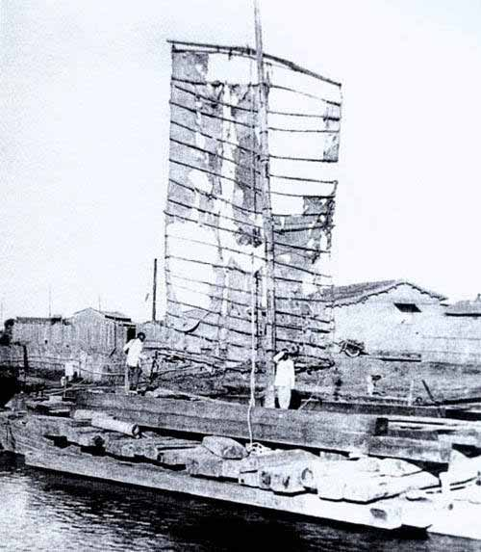
第三节 大学生压力管理与挫折应对
大海里的船没有不带伤的

Slide 24

一、压力管理策略
所谓压力管理，是指针对可预见的压力源进行必要的干预，维护身心健康，提高问题处理的效率，保证学习生活目标顺利实现的管理活动
（一）觉察自己的压力预警信号
1.生理预警信号：头痛、心悸症状。
2.情绪预警信号：容易烦躁或喜怒无偿。
3.精神预警信号：缺乏注意力。
4.行为预警信号：睡眠易受打扰、经常烦躁和坐立不安。

Slide 25

（二）认知方式重组
我们在受到压力时，习惯性地把所有问题都归咎于别人，全盘放弃对事情的控制，自己再也无法改善情况；或者是把所有过错独揽，感到自己很没用。
有效缓解压力的头一件事就是认清自己的认知，看看有没有出现谬误。

Slide 26

（三）减轻和消除自己的心理负累，释放压力
1. 经常进行放松训练
2. 善于转移注意力
3. 坚持适当和必要的体育锻炼
4. 置身于文艺世界（看电影、听音乐、欣赏书画作品)
5. 郊游或者远足
6. 户外体验或者拓展训练
7. 寻求专业人士的帮助

Slide 27
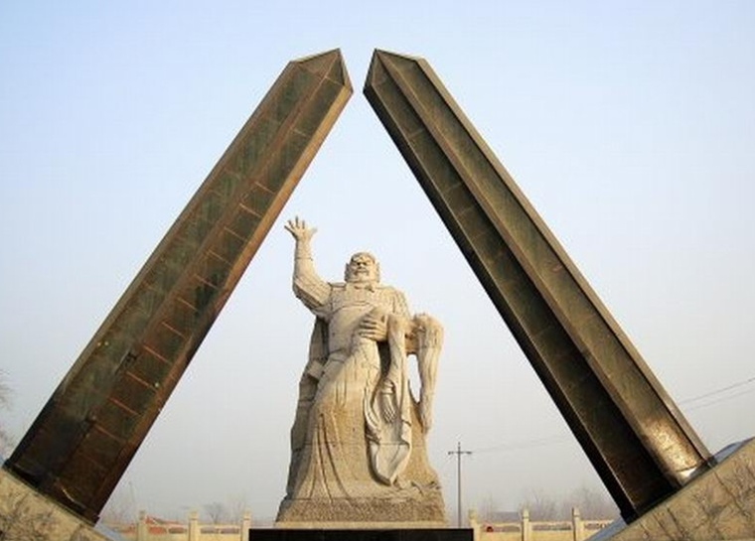
（四）构建和扩展自己的社会支持系统
1.扩大社会交往面，结识更多的朋友。
首先，让你的同学成为你最亲密的朋友；
其次，你需要一位人生的导师。
2. 向亲人、朋友和老师敞开心扉。
刘邦战胜项羽的原因：
“韩信、张良、萧何乃是人中豪杰，结果都在我的麾下，而仅仅一个范增，项羽也容不下，项羽怎能不败？”

Slide 28
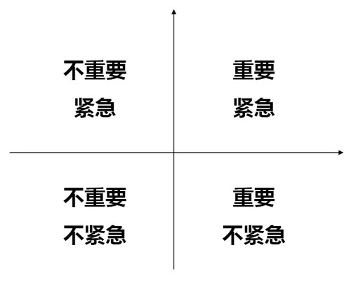
（五）进行有效的时间管理
1.ABC时间管理法
A级为最重要且必须完成的目标
B级为较重要很想完成的目标
C级为不太重要可以暂时搁置的目标。
A类 | 今天必须做
B类 | 今天应该做
C类 | 今天可以做
ABC法则
2.四象限时间管理法
3.记录统计法。
通过记录和总结每日的时间消耗情况，以判断时间耗费的整体情况，分析时间浪费的原因，采取适当的措施节约时间。
轻重缓急坐标法图示

Slide 29

（六）建立健康的生活方式
合理饮食结构、坚持体育锻炼、生活有目标和劳逸结合等，
是维护身心健康、减轻压力、完善人格的重要途径。

Slide 30
二、挫折应对
（一）端正认识，合理归因，直面人生挫折
美国著名心理学家马斯洛说：“一个人面临危机的时候，如果你把握住这个机会，你就成长。如果你放弃了这个机会，你就退化。”
对挫折要正确归因。
失败由客观因素（包括任务难度和机遇）和主观因素（人的能力与努力）造成，有外在因素，也有内在因素。
（1）自然因素
（2）社会因素
（3）家庭和学校因素
（4）个人因素
外在
内在

Slide 31
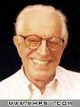
知识延展
【知识延展】
挫折感
艾利斯：非理性信念
“那些我们持续不断地对自己所说的话经常就是，或者就变成了我们的思想和情绪。”
人的情绪不是由某一诱发性事件的本身所引起，而是由经历了这一事件的人对这一事件的解释和评价所引起的。

Slide 32
非理性信念
【绝对化的要求】
将“希望”、“想要”等绝对化为“必须”、“应该”或“一定要” 。“我必须成功”、“别人必须对我好”……。
【过分概括化】
把“有时”、“某些”过分概括化为“总是”、“所有”等。
“我一无是处、毫无价值”、“他总自以为是”……
【糟糕至极】
如果一件不好的事情发生，那将是非常可怕和糟糕。
“我没考上大学，一切都完了”、“我没当上班长，不会有前途了。”

Slide 33
讨论：学习中的非理性信念
三个同学高数都得了50分，他们会如何看待这50分呢？
学生甲：（垂头丧气）走进教室，“唉”，我真是笨死了，又是50分，看来我真不是学数学的料，算了数学爱啥样啥样吧。
学生乙：（愤怒）“我决不能原谅自己的失误，从现在起，我要用心学习”。十分钟后禁不住朋友的邀请，拿着篮球出去了（满面红光）“其实我也不错了，张三才考了30分，我比他高20分呢！以后再努力也不晚”。
学生丙：（冷静）“这次我考的特别不好，我最近的学习状态和方法是不是有问题呢？我要及时问老师做出调整，好好努力，不气馁”。（无数个夜晚挑灯苦读）。

Slide 34
（二）确定恰当的期望值，淡化动机冲突
过高而不切实际的期望值很容易使人丧失信心和前进的勇气，过低的目标则缺乏进取的动力，容易无所事事、无所作为。
因此，为了避免挫折感，大学生要善于调节抱负水平，把目标和要求定得切合实际，增强取得更大成功的信心

Slide 35

（三）积极做好自我调适，主动进行咨询
1.应避免消极态度与行为
（1）避免生气愤怒。
（2）避免自暴自弃。
（3）避免借酒消愁。
（4）避免无限拖延。
2.积极进行心理调适的方法
（1）合理宣泄，缓解挫折的压力。
（2）转移注意，分散挫折的压力。
（3）进行心理咨询，主动寻求帮助。

Slide 36
驴子的故事
一天，农夫的驴子不小心掉进了一口枯井。农夫没办法将驴子救出，只得找了几个人帮忙铲土把驴子埋掉。
一开始，驴子悲哀地鸣叫着，但很快就没有了声音。农夫过去一看，让他大吃一惊的是，每一铲土下去，驴子都迅速地把它抖掉，并且都垫到了脚下。很快，驴子便跑出了枯井。

Slide 37
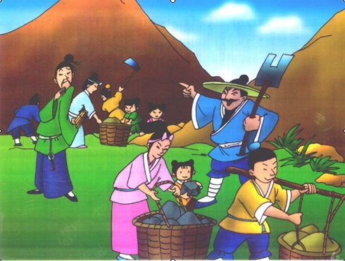
（四）合理运用心理防御机制
积极的心理防御机制有助于我们适应挫折，化解困境；
消极的心理防御机制只能起到暂时平衡心理的作用，而不能从根本上解决问题。

Slide 38
【推荐阅读及影片】
书籍：
《追寻生命的意义》、《超越自卑》
电影：
《荒岛余生》、《风雨哈佛路》、《肖申克的救赎》
【思考与实践】
压力和挫折的基本涵义是什么？
哪些因素会影响挫折承受力？
结合实际谈谈你今后将如何有效地承受和应对可能出现的挫折？

Slide 39

寄语全体同学：
变压力与挫折为动力
做生活的强者！！！

